Slide 1
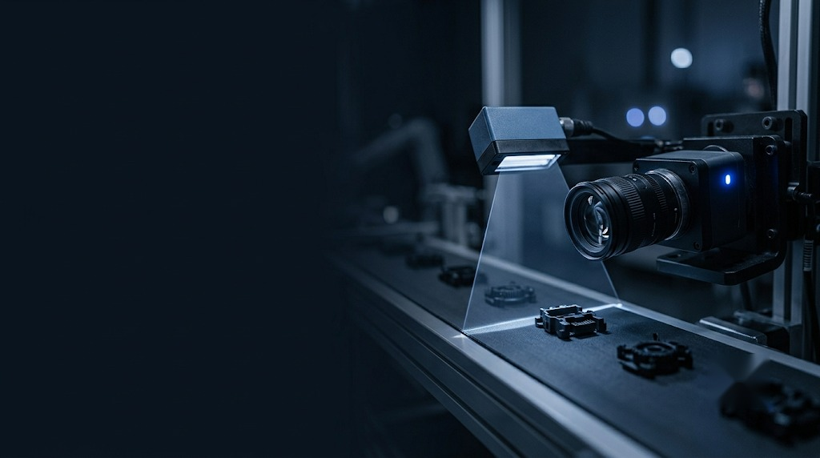

부산대학교 AI융합교육원 인턴십 — Physical AI 프로젝트 (LeRobot SO-101)
프로젝트 기획서
[프로젝트명 기재] — 로봇이 수행할 작업 한 줄
SO-101 로봇팔 · LeRobot 모방학습 기반 자율 제어
작성자 [이름]
작성일 2026. . .
2026 FOUNDREAMER 인턴십 · Physical AI 프로젝트 기획서
지도 (정) 김세영 이사(CPO) · (부) 홍봉희 교수

Slide 2

프로젝트 개요
01 개요
프로젝트명
작업(Task) 정의
예) SO-101 기반 소형 부품 픽 앤 플레이스 자율 제어
로봇이 시작 상태에서 종료 상태까지 무엇을 하는지 한 문장. 예) 작업대 위 물체를 집어 지정 박스에 넣는다
한 줄 소개
어떤 물체를 · 어떤 환경에서 · 어떻게 학습시켜 · 무엇을 자동화하는가. 예) 무작위 위치의 부품을 모방학습 정책으로 파지해 박스에 투입하는 자율 제어
대상 물체 · 작업 환경
적용 현장 (가정)
예) 지름 3cm 원통형 부품 / 고정 작업대, 상단 + 손목 카메라 2대 / 물체 위치 무작위
이 작업이 실제 공장·서비스 어디에 쓰이는가. 예) 사출 부품 포장 라인의 반복 투입 작업
수행 기간 · 담당
사용 도구
2026. . . ~ 2026. . . (9주) · 담당 [이름]
SO-101 리더/팔로워 · LeRobot · Python/PyTorch · Claude Code · Git · (필요 시) Figma
2026 FOUNDREAMER 인턴십 · 프로젝트 기획서
2

Slide 3
문제 (Problem)
02 문제
사례집 「문제」 칸에 해당. 이 작업을 사람이 하거나 기존 로봇으로 할 때의 불편을 수치와 함께 2~3줄로.
현황 및 문제점
예) 작업자가 하루 수천 회 동일한 집기 · 넣기 동작 반복, 피로에 따른 누락 · 파손
예) 물체 위치 · 자세가 매번 달라 단순 자동화 곤란
[현재 작업 방식 사진 · 작업대 · 대상 물체]
기존 자동화의 한계
예) 티칭 펜던트 기반 고정 경로 로봇은 물체 위치가 바뀌면 재프로그래밍 필요 / 비전 + 규칙 기반은 물체 형상마다 별도 개발
왜 학습형 로봇(Physical AI)인가
예) 사람 시연 데이터만으로 동작을 학습 → 물체 위치 변화에 일반화 / 저가 로봇팔(SO-101)로 중소 현장 도입 가능
이미지 설명 한 줄
문제 한 줄 요약
이 슬라이드를 한 문장으로. 발표 첫 문장이 된다.
2026 FOUNDREAMER 인턴십 · 프로젝트 기획서
3

Slide 4
해결 (Solution)
03 해결
사례집 「해결」 칸에 해당. 핵심 아이디어 한 줄 + 학습 파이프라인 + AI가 꼭 필요한 지점.
핵심 아이디어
예) 리더-팔로워 텔레오퍼레이션으로 시연 데이터를 수집하고, ACT 정책을 학습해 카메라 관측만으로 파지 · 투입 동작을 자율 수행
학습 파이프라인
데이터 수집 → 학습 → 추론 → 평가 · 개선. 각 단계에 수치(에피소드 수 · 스텝 수)를 채운다.
① 환경 구성
캘리브레이션 · 카메라 배치
→
② 데이터 수집
텔레오퍼레이션 ○○ 에피소드
→
③ 정책 학습
ACT · ○○k 스텝
→
④ 추론 · 시연
실시간 관측 → 행동
→
⑤ 평가 · 개선
실패 유형 분석 → 데이터 추가
AI 적용 포인트
차별점 · 관측 설정
AI가 없으면 안 되는 지점.
예) 카메라 이미지 → 관절 동작 생성(정책) / 물체 위치 변화 대응 / 파지 실패 시 재시도
예) 손목 카메라 추가로 파지 정밀도 향상 / 관측: 카메라 2대 + 관절 상태 6축, 행동: 관절 목표값 6축, 제어 주기 30Hz
2026 FOUNDREAMER 인턴십 · 프로젝트 기획서
4

Slide 5
주요 기능 (로봇 동작 단위)
03 해결
작업을 로봇 동작 단위로 나눈다. 우선순위 M(없으면 시연 불가) · S(완성도) · C(여유 시). M은 3개 이내.
No. | 동작 · 기능 | 설명 (한 줄) | 관측 → 행동 | 성공 기준 | 우선순위
1 | 예) 물체 접근 | 무작위 위치의 물체 위로 그리퍼 이동 | 상단 카메라 → 관절 6축 | 물체 중심 ±1cm | M
2 | 예) 파지 | 그리퍼 폐합으로 물체 고정 | 손목 카메라 → 그리퍼 | 들어 올려도 미탈락 | M
3 | 예) 이송 · 투입 | 박스 위치로 이동 후 놓기 | 관절 상태 → 관절 6축 | 박스 내 안착 | M
4 | 예) 실패 복구 | 파지 실패 감지 후 재시도 |  |  | S
5
6
2026 FOUNDREAMER 인턴십 · 프로젝트 기획서
5

Slide 6
제품 구성 (System)
04 제품 구성
사례집 「제품 구성」 칸에 해당. H/W · S/W · 데이터셋 · 모델로 나눠 실제 사용하는 것만 남긴다.
H/W
예) SO-101 리더/팔로워 · 카메라 2대 · 작업대 · 대상 물체 · 박스
S/W 수집
예) LeRobot 텔레오퍼레이션 · 녹화 스크립트
데이터셋
예) ○○ 에피소드 · 카메라 2시점 · 관절 6축 · 30fps
[시스템 구성도 — 로봇 · 카메라 · PC · 학습/추론 흐름을 그림으로]
모델
예) ACT 정책 · 학습 ○○k 스텝 · GPU ○○
Figma · draw.io · 손그림 촬영 가능
S/W 추론
예) 실시간 추론 루프 · 안전 정지 · 시연 스크립트
모니터링
예) 학습 loss · 성공률 기록 시트 · 시연 영상
데이터 수집 계획
안전 · 제약
예) 물체 위치 5구역 × 10회 = 50 에피소드 / 조명 · 배경 2조건 / 실패 에피소드 제외 기준
예) 관절 한계 · 속도 제한 설정 / 작업 반경 내 사람 접근 시 정지 / 파손 위험 물체 제외
2026 FOUNDREAMER 인턴십 · 프로젝트 기획서
6

Slide 7
화면 설계 · 작업 환경
05 설계
로봇 프로젝트의 "화면"은 작업 환경과 수집 · 학습 · 추론 화면이다. 각 칸에 사진 · 캡처를 넣고 한 줄 설명.
[화면 1 캡처]
[화면 2 캡처]
[화면 3 캡처]
[화면 4 캡처]
작업 환경 셋업 — 카메라 배치 · 물체 · 박스 위치
데이터 수집 화면 — 텔레오퍼레이션 뷰 · 에피소드 기록
학습 모니터링 — loss 곡선 · 체크포인트
추론 시연 화면 — 실시간 관측 · 예측 행동
2026 FOUNDREAMER 인턴십 · 프로젝트 기획서
7

Slide 8
성과 목표 (Outcome)
06 성과
사례집 「성과」 칸에 해당. 9주차 최종 발표에서 무엇을 보여줄지 미리 정한다. 성공률은 시도 횟수와 함께 정의한다.
구분 | 지표 | 목표치 | 측정 방법
정량 | 예) 작업 성공률 | 80% 이상 | 30회 시도 중 성공 횟수
정량 | 예) 평균 작업 완료 시간 | 20초 이내 | 성공 시도의 평균
정량 | 예) 일반화 — 미학습 위치 · 물체 | 60% 이상 | 학습에 없던 위치 10회
데이터 | 예) 수집 에피소드 수 | 100 에피소드 | 데이터셋 메타데이터
80%
대표 지표 하나를 큰 숫자로
예) 작업 성공률 (30회 시도 기준) / 평균 작업 시간 ○○초 / 미학습 위치 성공률
최종 시연 시나리오
산출물
발표 당일 실제로 보여줄 순서 3~5단계. 실패 시 대안(영상 재생)도 함께.
예) ① 물체를 무작위 위치에 배치 → ② 정책 실행 → ③ 파지 · 이송 · 투입 → ④ 위치를 바꿔 3회 반복 → ⑤ 성공률 표시
☐ 코드 저장소
☐ 데이터셋 (에피소드 · 메타데이터)
☐ 학습 정책 체크포인트
☐ 시연 영상
☐ 발표 자료
2026 FOUNDREAMER 인턴십 · 프로젝트 기획서
8

Slide 9
일정 계획 (9주)
07 일정
매주 금요일 대면 점검 시 "이번 주 산출물"로 진행률을 확인한다. 데이터 수집과 학습은 한 번에 끝나지 않으므로 2회 이상 반복을 계획한다.
주차 | 단계 | 주요 작업 | 이번 주 산출물 | 비고
1주차 | 기획 · 환경 구성 | 작업 정의 · 캘리브레이션 · 카메라 배치 | 기획서 1차, 텔레오퍼레이션 동작 확인
2주차 | 데이터 수집 ① | 텔레오퍼레이션 숙련 · 시연 에피소드 수집 | ○○ 에피소드
3주차 | 데이터 수집 ② | 위치 · 조건 다양화 · 실패 에피소드 정제 | 데이터셋 v1
4주차 | 정책 학습 ① | ACT 학습 · 첫 추론 시연 | 체크포인트 v1, 성공률 1차 측정
5주차 | 평가 · 개선 | 실패 유형 분석 · 추가 데이터 수집 | 실패 분석표, 데이터셋 v2
6주차 | 정책 학습 ② | 재학습 · 하이퍼파라미터 조정 | 체크포인트 v2, 성공률 2차 측정
7주차 | 일반화 · 고도화 | 미학습 위치 · 물체 테스트, S 기능 추가 | 일반화 측정 결과
8주차 | 심사 · 점검 | 시연 시나리오 리허설 · 최종 지표 측정 · 영상 촬영 | 심사용 시연, 시연 영상
9주차 | 마무리 | 산출물 정리 · 발표 자료 · 한 장 요약 | 최종 발표
2026 FOUNDREAMER 인턴십 · 프로젝트 기획서
9

